Slide 1
МОУ СОШ 101 Саратов
Тема: <<КАК СТАТЬ ВЕБ-ДИЗАЙНЕРОМ
КОЗЛОВ ИЛЬЯ АНДРЕЕВИЧ
РУКОВОДИТЕЛЬ:БОНДАРЕНКО АЛЕНА АЛЕКСЕЕВНА

Slide 2
ЦЕЛЬ И ЗАДАЧИ
Цель моего проекта:
Проанализировать какие навыки нужно для того что бы стать WEB - дизайнером
Задачи:
1.Изучить основные принципы дизайна и веб-дизайна
2.Освоить программные инструменты для создания дизайна (например, Adobe Photoshop, Illustrator, Sketch).
3.Изучить основные понятия сайтов с использованием HTML, CSS и JavaScript.
4.Создать портфолио с вашими лучшими работами и продвигать себя как веб-дизайнера.

Slide 3
Актуальность темы
Тема «Как стать веб-дизайнером» актуальна, так что компании и предприниматели осознают важность качественных и привлекательных веб-сайтов. Веб-дизайнеры создают уникальные сайты, помогающие привлекать клиентов, увеличивать продажи и укреплять онлайн-присутствие. Эта профессия также предоставляет возможность работать удаленно и обслуживать международные рынки, что открывает новые карьерные перспективы и возможности для дохода. Чтобы стать успешным веб-дизайнером, нужны творческий подход, навыки работы с графическими программами и знание основных принципов дизайна. Важно следить за последними тенденциями и постоянно развивать навыки.

Slide 4


ОСНОВНАЯ ЧАСТЬ
1.1 Определение профессии веб-дизайнер.
Веб-дизайнер — это специалист, который создает визуальный контент для веб-сайтов, разрабатывает пользовательский интерфейс и опыт. Он обладает знаниями в таких областях, как дизайн, цветовая гамма, композиция и типография, а также работает с графическими программами и технологиями веб-разработки. Веб-дизайнер отвечает за создание привлекательного и удобного дизайна сайтов, соответствующего требованиям заказчика и оптимизированного для различных устройств.
1.2 История развития веб-дизайна.
Веб-дизайн начал развиваться в 1990-х годах с ростом популярности интернета. Первые веб-страницы были простыми, состоящими из текста и гиперссылок. С развитием технологий веб-дизайн стал более сложным. В начале 2000-х годов появились программы, такие как Dreamweaver и Flash, что позволило создавать интерактивные и креативные сайты. В настоящее время веб-дизайн стал ключевым элементом цифрового маркетинга, и компании инвестируют средства в качественный дизайн своих веб-сайтов для привлечения посетителей и улучшения пользовательского опыта.

Slide 5
Основная часть
1.3 Основные задачи и обязанности веб-дизайнера.
Создание дизайна веб-сайтов и приложений с учетом требований заказчика.
Разработка макетов и прототипов интерфейсов.
Оптимизация пользовательского опыта и удобства использования интерфейса.
Работа с графическими редакторами (Photoshop, Sketch, Illustrator и др.).
Знание HTML, CSS, JavaScript для создания адаптивных и кроссбраузерных интерфейсов.
Тестирование и оптимизация дизайна для различных устройств.
Сотрудничество с разработчиками для реализации дизайна.
Следование современным трендам и лучшим практикам веб-дизайна.
Поддержка и обновление дизайна после выпуска проекта.
1.4 Необходимые качества и навыки для успешной работы.
Профессионализм и ответственность: необходимо быть готовым к выполнению поставленных задач в сроки и с высоким качеством.

Slide 6
Основная часть
1.5 Инструменты и программы, используемые в работе.
Компьютер с установленным программным обеспечением, таким как Microsoft Office, Adobe Creative Suite, AutoCAD и др.
Графический планшет для создания иллюстрации и дизайна.
Принтер и сканер для работы с бумажными документами.
Программы для редактирования фотографий, такие как Adobe Photoshop или GIMP.

Slide 7

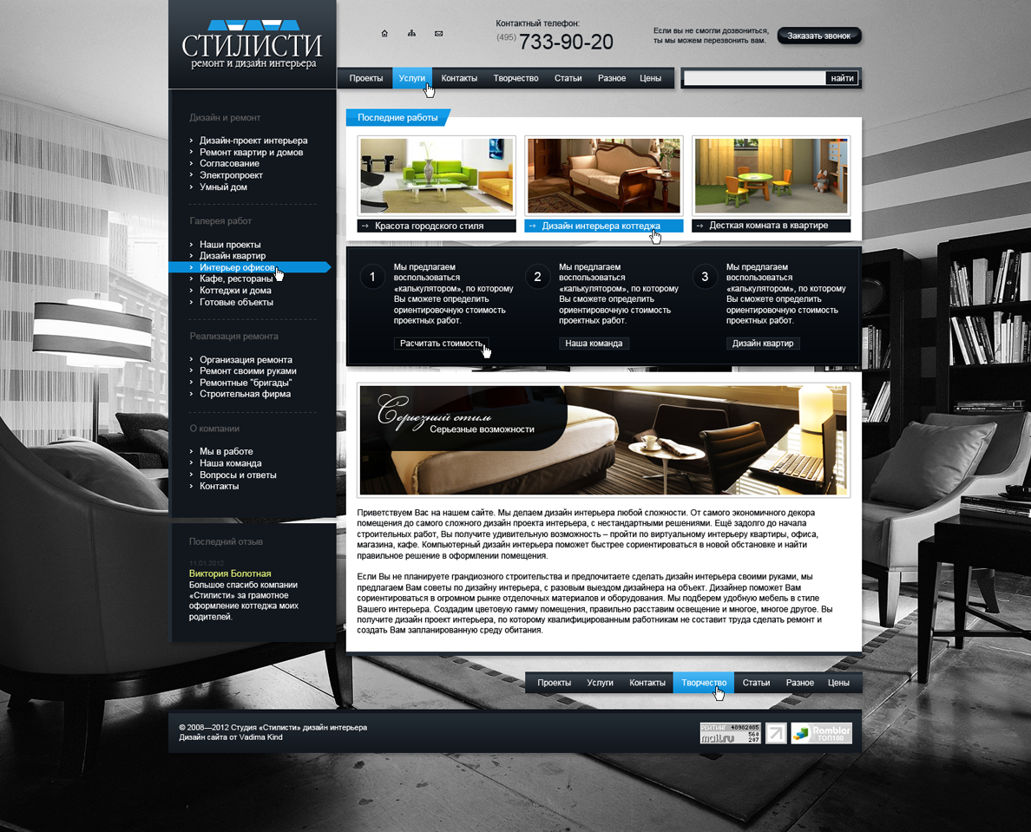
2.0.ПРАКТИЧЕСКАЯ ЧАСТЬ
Создание проекта веб-сайта. Основная цель данной работы заключается в изучении и освоении основ веб-разработки. Для достижения этой цели необходимо определить ключевую тему разрабатываемого сайта, сформировать его структуру и содержание, составить сценарий, разработать макет, собрать и подготовить информацию и материалы, а также определить аппаратные и программные требования для функционирования сайта.

Slide 8

2.1 Алгоритм создания сайта
Алгоритм создания сайта: от идеи до реализации
Этап 1: Исследование и планирование
⦁ Определение целей: Четко сформулируйте, чего хотите достичь с помощью сайта (продажи, информация, привлечение клиентов и т.д.).
⦁ Разработка структуры: Определите основные разделы и подразделы сайта.
⦁ Создание макетов (wireframes): Наброски структуры и расположения элементов.
⦁ Выбор технологий и платформы: Определите технологии и платформы для разработки.
⦁ План контента: Разработайте контент-план для сайта.
⦁ Конкурентный анализ: Изучите сайты конкурентов.
⦁ Оценка бюджета и ресурсов: Определите финансовые и временные рамки проекта.

Slide 9

Этап 2: Дизайн и визуальное оформление
⦁ Создание дизайна: Разработка визуального стиля и интерфейса.
⦁ Создание прототипов: Визуализация макетов.
⦁ Согласование дизайна: Утверждение всех элементов дизайна.

Slide 10

Этап 3: Фронтенд-разработка
Этап 4: Бэкенд-разработка этап 5: Тестирование и отладка
Этап 3:
⦁ Разработка HTML и CSS: Создание структуры и стилей.
⦁ JavaScript и интерактивные элементы: Добавление функциональности.
⦁ Адаптивная верстка: Обеспечение корректного отображения на всех устройствах.
Этап 4:
⦁ Функциональное тестирование: Проверка всех функций сайта.
⦁ Тестирование производительности: Оценка скорости и стабильности работы.
⦁ Исправление ошибок: Устранение выявленных проблем.
Этап 5:
⦁ Функциональное тестирование: Проверка всех функций сайта.
⦁ Тестирование производительности: Оценка скорости и стабильности работы.
⦁ Исправление ошибок: Устранение выявленных проблем.

Slide 11

Этап 6: Запуск и оптимизация
Этап 7: Мониторинг и обслуживание
Этап 6:
⦁ Размещение на хостинге: Загрузка файлов на сервер.
⦁ Настройка DNS: Привязка доменного имени.
⦁ Установка аналитических инструментов: Google Analytics и другие.
⦁ Оптимизация скорости загрузки: Минимизация размеров файлов, кэширование.
⦁ SEO-оптимизация: Настройка для поисковых систем.
⦁ Тестирование после оптимизации: Проверка работоспособности и эффективности изменений.
Этап 7:
⦁ Мониторинг работоспособности: Отслеживание состояния сайта.
⦁ Обновление контента: Регулярное обновление информации.
⦁ Добавление новых функций: Развитие и улучшение сайта.
⦁ Исправление ошибок: Постоянное устранение проблем.

Slide 12
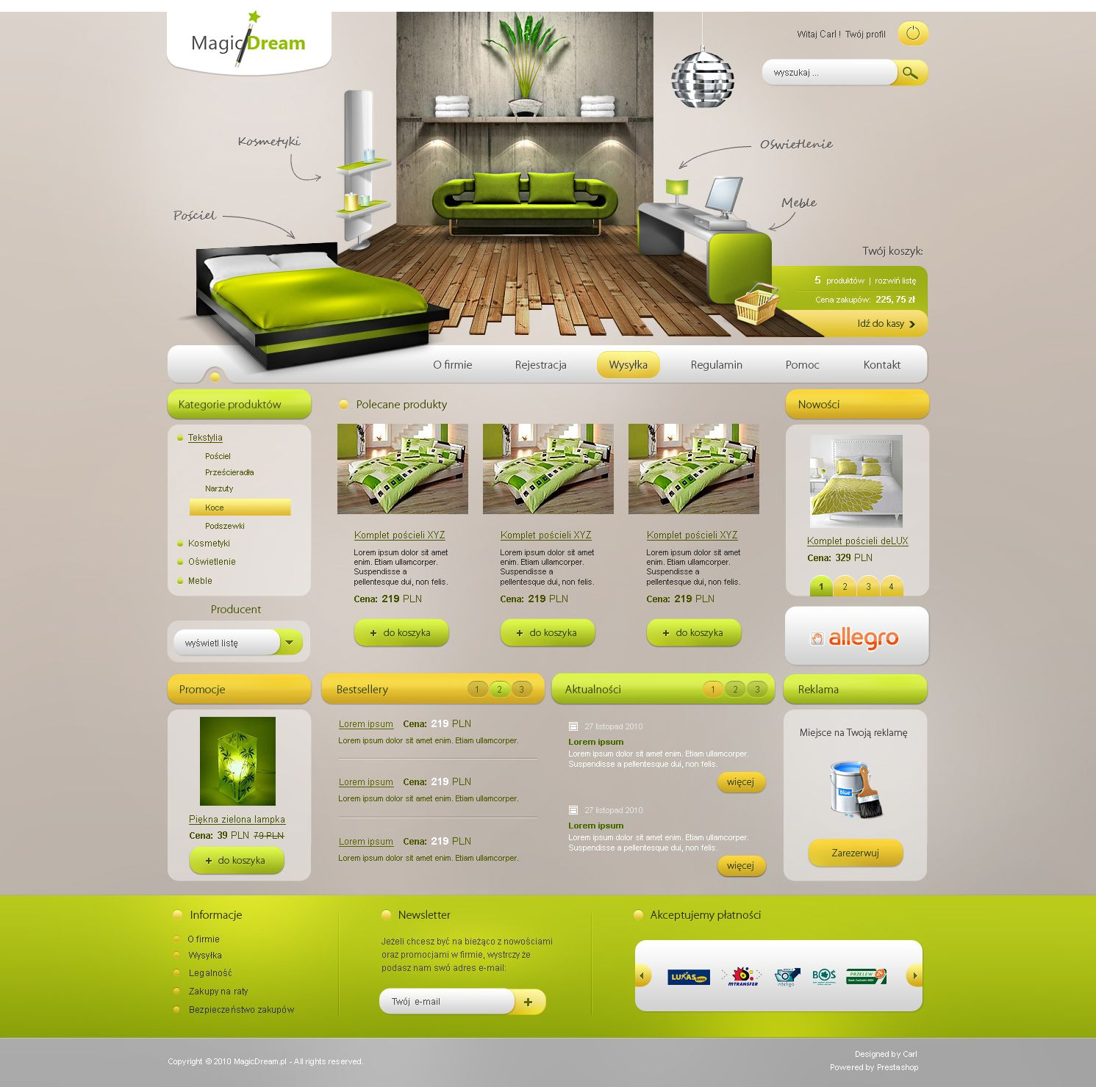
Этап 8: Поддержка и развитие
⦁ Регулярное обновление контента и функциональности: Поддержание актуальности сайта.
⦁ Анализ данных о посещаемости и поведении пользователей: Использование аналитики для улучшения сайта.
⦁ Реагирование на обратную связь: Внесение изменений на основе отзывов пользователей. ⦁ Развитие сайта: Добавление новых функций и улучшение существующих.
⦁ Этот алгоритм поможет вам организовать процесс создания сайта и достичь желаемых результатов, минимизировав возможные риски и проблемы.

Slide 13
ЗАКЛЮЧЕНИЕ
Веб-дизайнер — это специалист, который создает интерфейсы для веб-сайтов и веб-приложений, обеспечивая их не только привлекательный внешний вид, но и удобство использования. В ходе нашего исследования мы рассмотрели ключевые навыки и качества, необходимые для успешной работы в этой сфере, такие как владение графическими редакторами, основами пользовательского опыта (UX), а также знание современных веб-технологий.Современний веб-дизайнер должен быть готов к постоянному обучению, так как технологии и тренды в области дизайна быстро меняются. Чувство стиля, креативность и способность адаптироваться к требованиям клиентов также играют важную роль в профессиональной деятельности веб-дизайнера. Веб-дизайнеры вносят значительный вклад в развитие бизнеса, улучшая восприятие бренда и взаимодействие пользователей с продуктом. Они являются связующим звеном между техническими специалистами и конечными пользователями, обеспечивая гармоничное сочетание эстетики и функциональности. Таким образом, веб-дизайнер — это не просто творец красивых страниц, но и стратегический партнер, который помогает компаниям достигать своих целей посредством эффективного и интуитивно понятного дизайна.

Slide 14
СПИСОК использованных источников
Книги по веб-дизайну:
⦁ Веб-дизайн, Якоб Нильсен
⦁ Веб-дизайн, Дмитрий Кирсанов
⦁ Веб-дизайн: книга Стива Круга или «не заставляйте меня думать!», 2-е издание, Стив Круг
⦁ Веб-дизайн: Элементы опыта взаимодействия, Джесс Гарретт
⦁ Web-дизайн. Удобство использования Web-сайтов, Якоб Нильсен и Хоа Лоранжер

